Slide 1
Форсайт-сессия «Реализация образовательных программ с применением ШЦП ПАО Сбербанк»
Персонализированный подход к оцениванию прогресса ученика
Анастасия Ершова
МБОУ СОШ №3, г. Сургут

Slide 2
Форсайт-сессия «Реализация образовательных программ с применением ШЦП ПАО Сбербанк»
Персонализированная модель образования – это ответ на вызовы 21-го века.
С помощью модели нам необходимо выстроить траекторию личностно-ориентированного обучения и сформировать новую культуру школы как образовательного сообщества, где каждый влияет на каждого
обеспечить полную взаимосвязь
между участниками образовательного процесса

Slide 3
Форсайт-сессия «Реализация образовательных программ с применением ШЦП ПАО Сбербанк»
Основной целью обучения с применением Школьной цифровой платформы как важной составляющей в системе непрерывного образования является обеспечение доступности качественного и эффективного образования всеми категориями обучающихся независимо от места их нахождения, состояния здоровья и социального положения с учетом индивидуальных образовательных потребностей на основе персонализации процесса образования.

Slide 4
Форсайт-сессия «Реализация образовательных программ с применением ШЦП ПАО Сбербанк»
Типы проверки заданий на платформе
Проверка учителем
задание отправляется учеником на проверку учителю
Автоматическая
автоматическая проверка осуществляется в соответствии с заданным ключом сразу после нажатия учеником кнопки «Проверить сейчас»
Самопроверка
Взаимопроверка
самостоятельная проверка своего ответа с помощью подсказки
проверка задания осуществляется другим учеником

Slide 5
Форсайт-сессия «Реализация образовательных программ с применением ШЦП ПАО Сбербанк»
Важно!
Возможность проверки учителем выполненных заданий предоставляется лишь в трёх типах из четырёх.
Автоматический тип проверки не предусматривает вмешательства учителя после нажатия учеником кнопки «Проверить сейчас» отображается результат проверки в соответствии с заданным ключом. Учитель уведомление не получает, НО количество попыток прохождения задания с типом проверки Автоматическая можно ограничить.

Slide 6
Форсайт-сессия «Реализация образовательных программ с применением ШЦП ПАО Сбербанк»
Способы проверки заданий
1. В разделе «Проверка заданий» основного меню
2. В разделе «Уведомления» основного меню
3. В разделе «Главное» основного меню
4. На странице успеваемости ученика

Slide 7
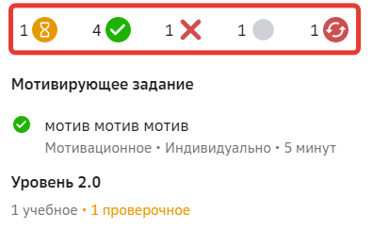
Форсайт-сессия «Реализация образовательных программ с применением ШЦП ПАО Сбербанк»
Фильтр заданий
1 – задания, отправленные на проверку;
2 – задания, выполненные верно;
3 – незачтённые задания;
4 – задания, к выполнению которых ученик не приступал;
5 – задания, выполненные неверно, но отправленные на повторное выполнение

Slide 8
Форсайт-сессия «Реализация образовательных программ с применением ШЦП ПАО Сбербанк»
Фильтр заданий
После проверки необходимо присвоить заданию статус (зачесть или не зачесть), используя кнопки «Зачтено» или «Не зачтено».
При использовании кнопки «Не зачтено» возможно:
дать еще одну попытку прохождения задания;
нажать на кнопку Оправить "не зачтено", в таком случае ученик не сможет повторно выполнить это задание
При использовании кнопки «Зачтено» возможно: поставить отметку или нажать на кнопку Отправить "Зачтено", чтобы зачесть задание без отметки

Slide 9
Форсайт-сессия «Реализация образовательных программ с применением ШЦП ПАО Сбербанк»
Дополнительные возможности на странице проверки задания
1. Изменение системы заданий модуля для ученика
2. Полный зачёт модуля или зачет его отдельных уровней
4. Редактирование отправленных учеником изображений
3. Написание комментария ученику

Slide 10
Форсайт-сессия «Реализация образовательных программ с применением ШЦП ПАО Сбербанк»
Системы оценивания платформы
Стандартная
Расчётная отметка (Р/О) высчитывается на основании полученных отметок за модули, попадающие в учебный период.
Расширенная
Расчётная отметка (Р/О) высчитывается на основании достигнутых уровней модулей и внешних контрольных работ за учебный период.
*Независимо от выбранной системы, отметки за учебные периоды проставляются вручную

Slide 11
Форсайт-сессия «Реализация образовательных программ с применением ШЦП ПАО Сбербанк»
Соотношение достигнутых уровней и отметок
Модуль 1.0
Отметка не ставится
Модуль 2.0 – 2.5
Отметка «3»
Модуль 3.0 – 3.5
Модуль 4.0
Отметка «4»
Отметка «5»

Slide 12
Форсайт-сессия «Реализация образовательных программ с применением ШЦП ПАО Сбербанк»

Slide 13
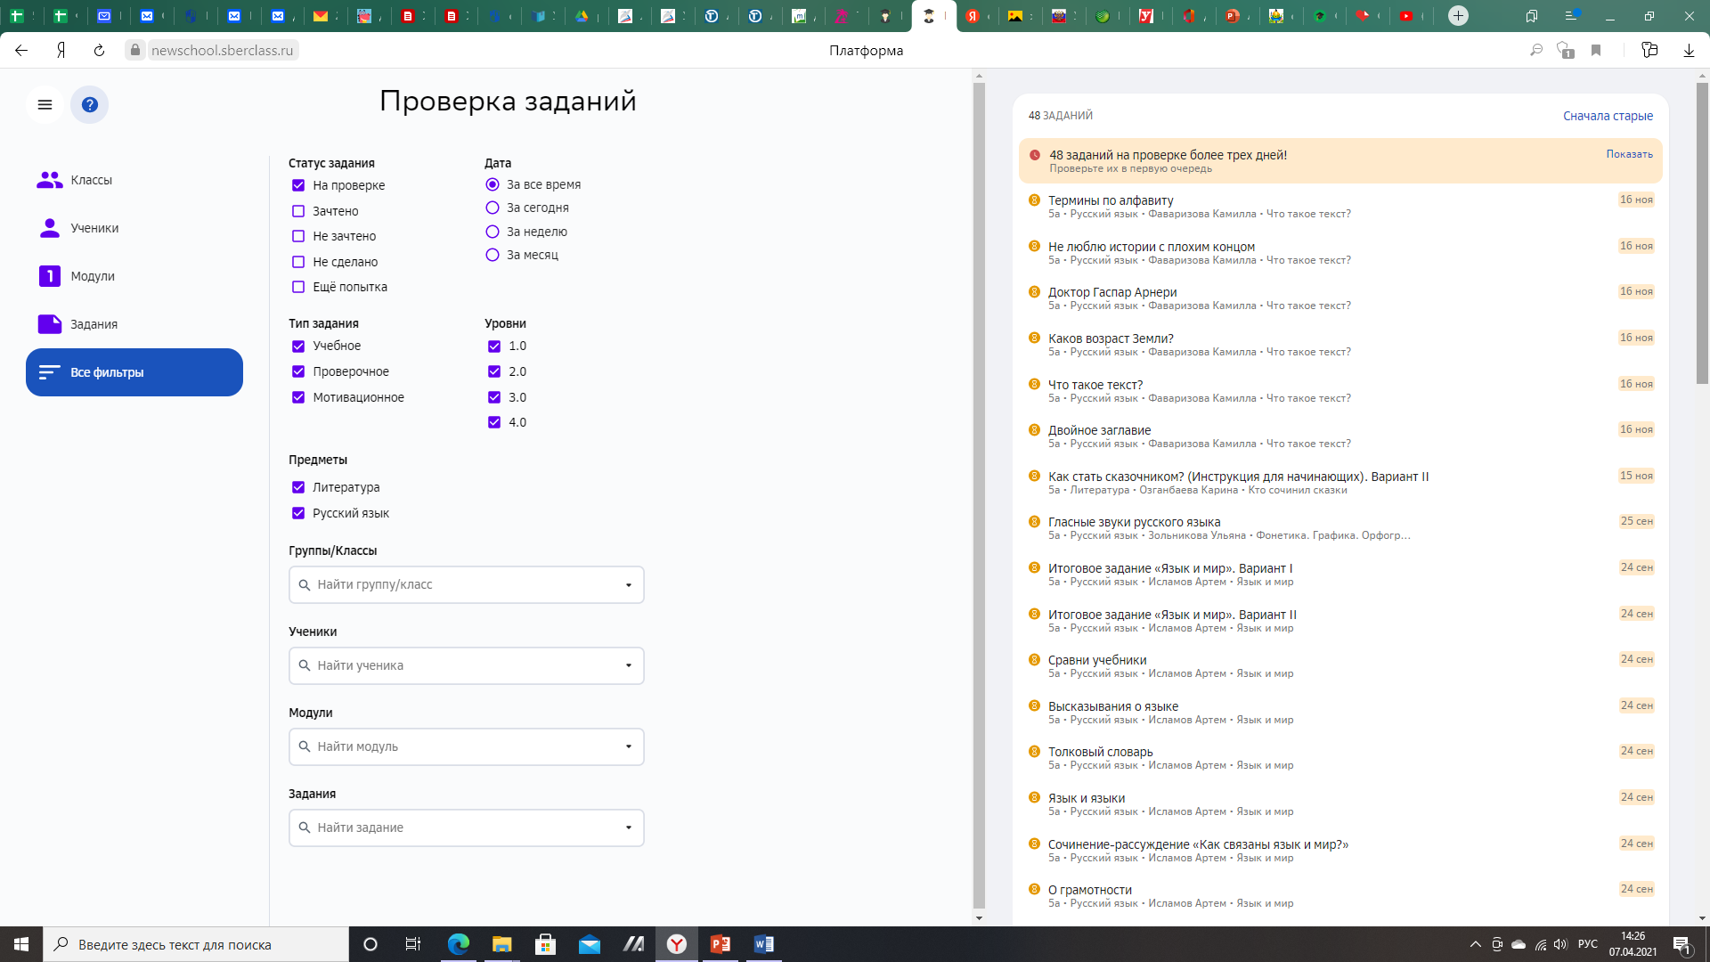
Форсайт-сессия «Реализация образовательных программ с применением ШЦП ПАО Сбербанк»

Slide 14
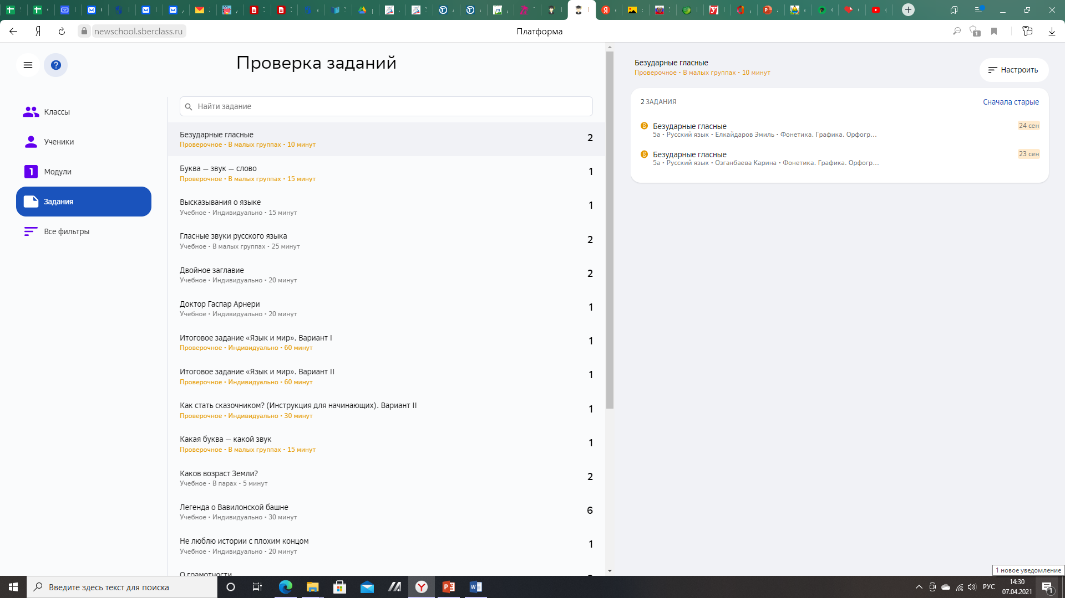
Форсайт-сессия «Реализация образовательных программ с применением ШЦП ПАО Сбербанк»

Slide 15
Форсайт-сессия «Реализация образовательных программ с применением ШЦП ПАО Сбербанк»

Slide 16
Форсайт-сессия «Реализация образовательных программ с применением ШЦП ПАО Сбербанк»

Slide 17
Форсайт-сессия «Реализация образовательных программ с применением ШЦП ПАО Сбербанк»

Slide 18
Форсайт-сессия «Реализация образовательных программ с применением ШЦП ПАО Сбербанк»

Slide 19
Форсайт-сессия «Реализация образовательных программ с применением ШЦП ПАО Сбербанк»

Slide 20
Форсайт-сессия «Реализация образовательных программ с применением ШЦП ПАО Сбербанк»

Slide 21
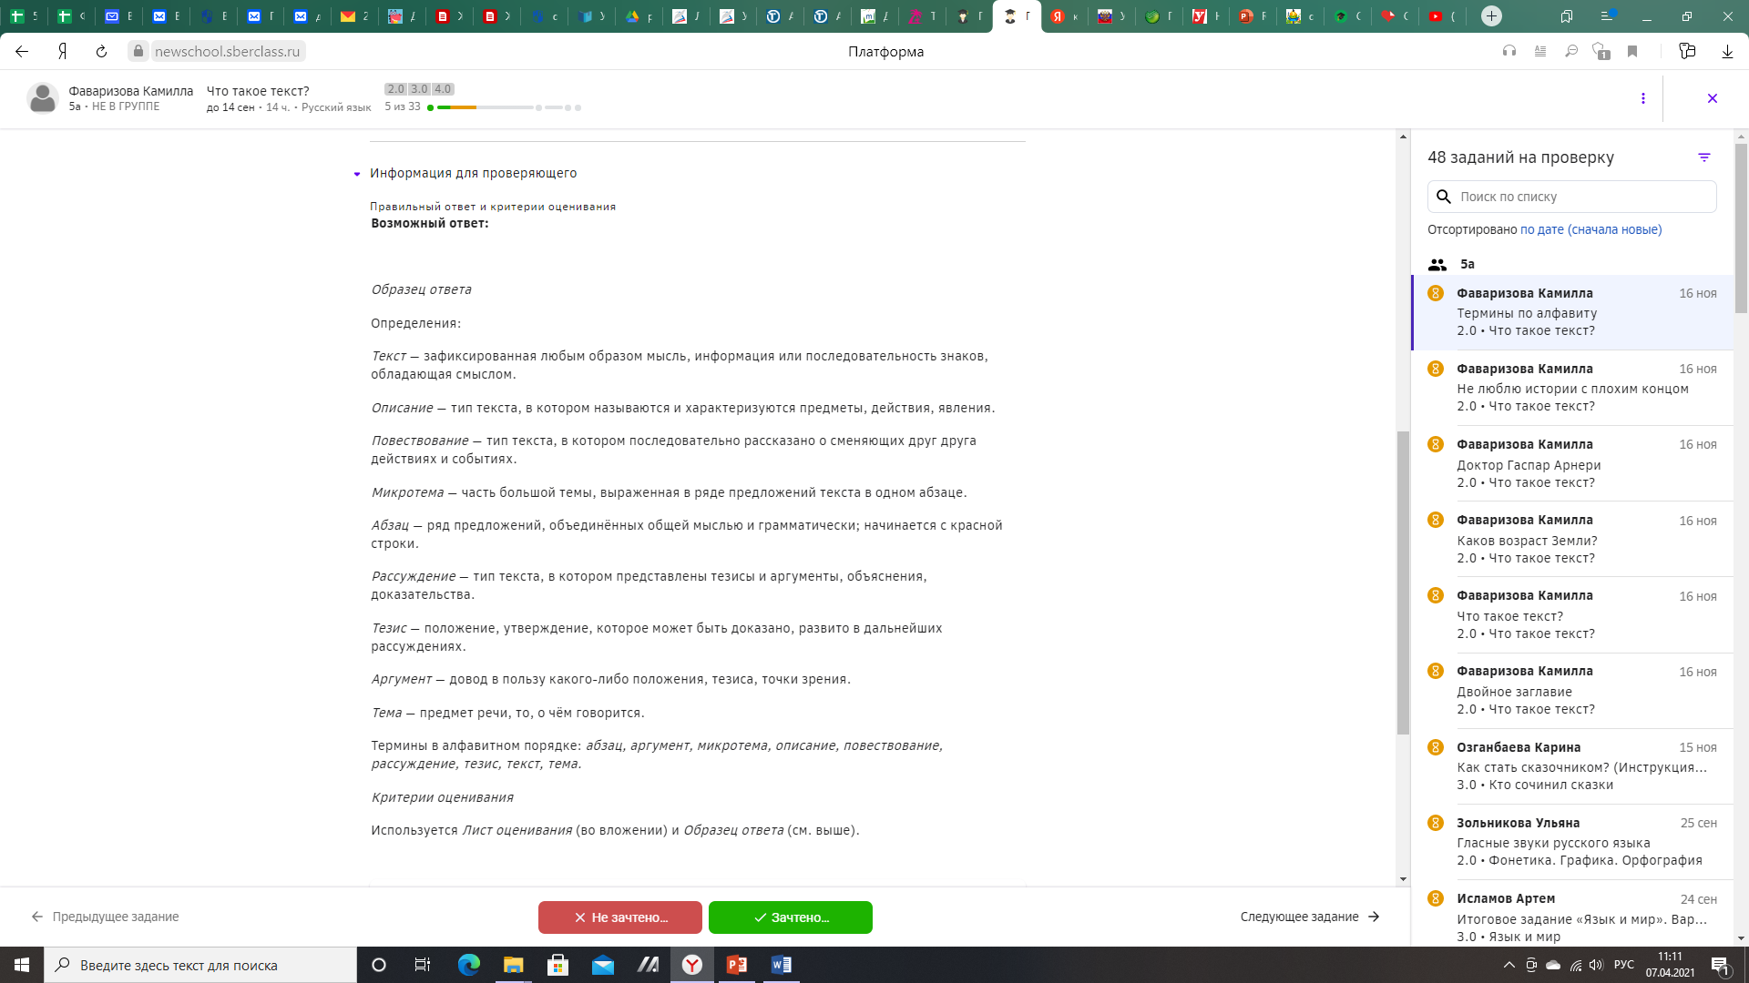
Форсайт-сессия «Реализация образовательных программ с применением ШЦП ПАО Сбербанк»

Slide 22
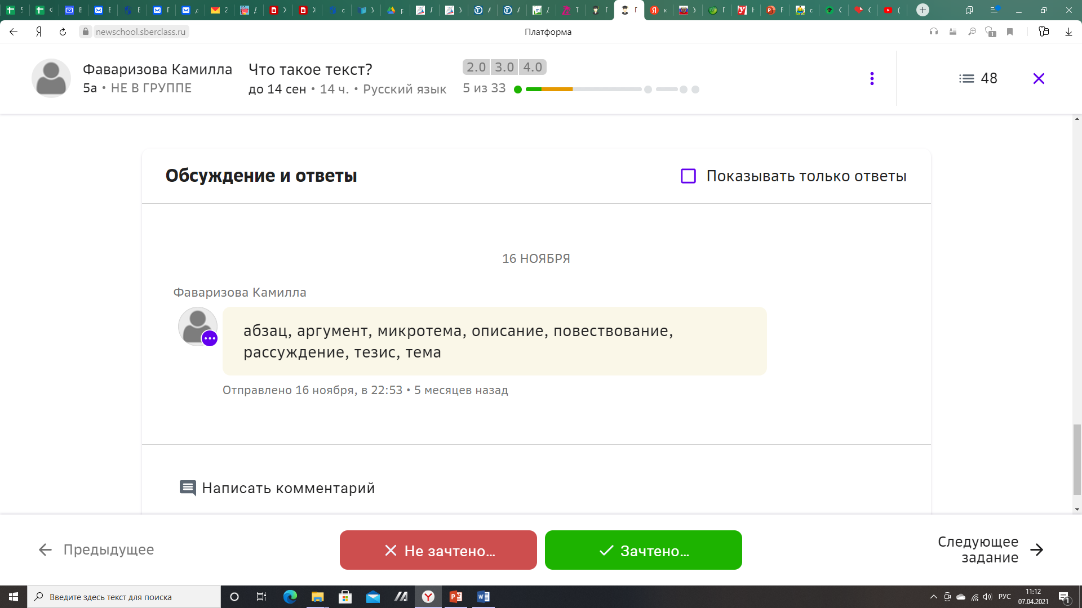
Форсайт-сессия «Реализация образовательных программ с применением ШЦП ПАО Сбербанк»

Slide 23
Форсайт-сессия «Реализация образовательных программ с применением ШЦП ПАО Сбербанк»

Slide 24
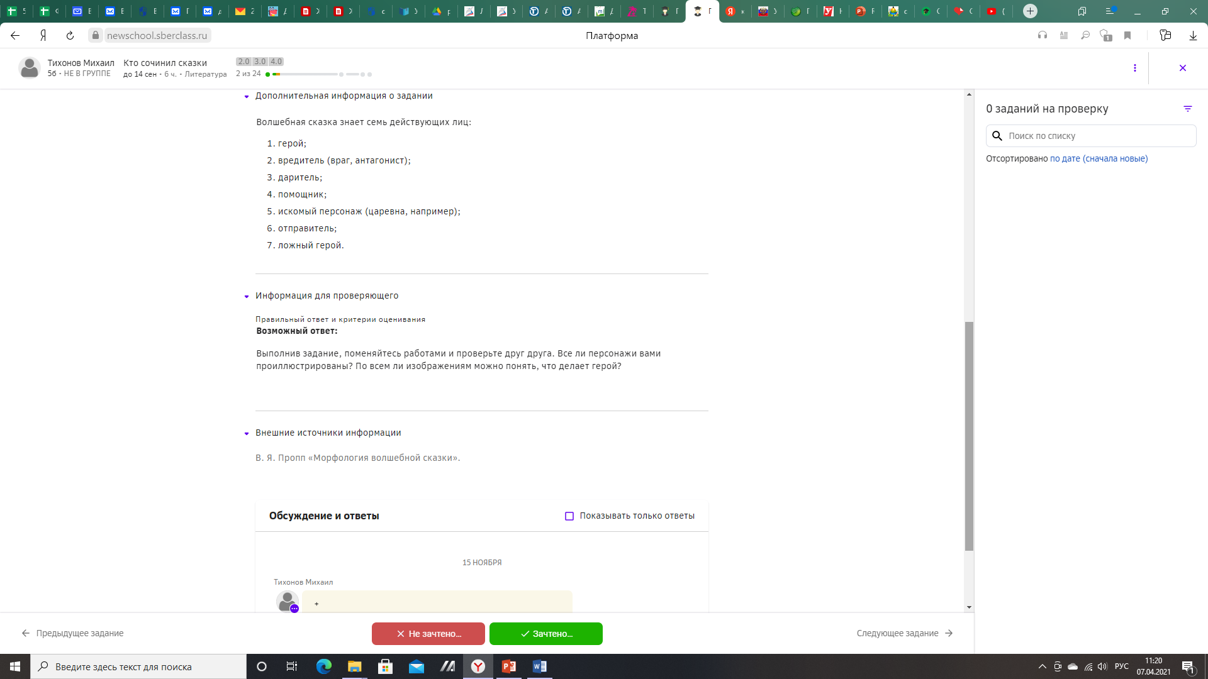
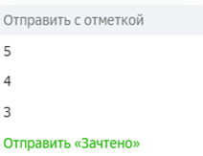
Форсайт-сессия «Реализация образовательных программ с применением ШЦП ПАО Сбербанк»

Slide 25
Форсайт-сессия «Реализация образовательных программ с применением ШЦП ПАО Сбербанк»
Преимущества платформы
Создание персонализированной траектории развития каждого ребенка;
Разработка той модели персонализированного обучения, которая «под силу» конкретному ученику;
Коллаборация дистанционного обучения, учителей, учащихся и их родителей;
Дифференцированный подход к заданиям;
Интересные и творческие задания для учеников;
Индивидуальное и групповое обучение;
Удобный интерфейс

Slide 26
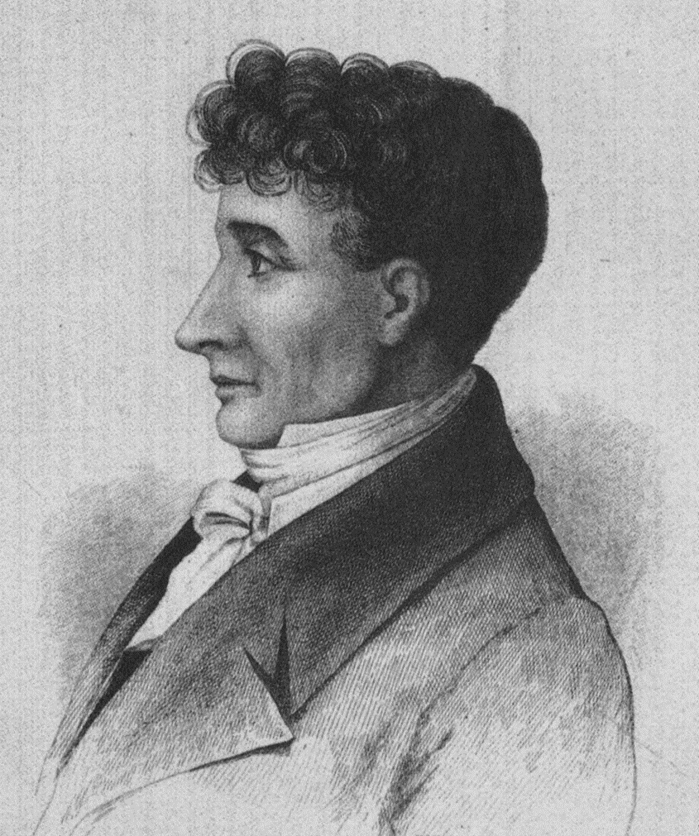
Форсайт-сессия «Реализация образовательных программ с применением ШЦП ПАО Сбербанк»
«Обучать – значит вдвойне учиться»
Жозеф Жубер

Slide 27
Форсайт-сессия «Реализация образовательных программ с применением ШЦП ПАО Сбербанк»
Персонализированный подход к оцениванию прогресса ученика
Анастасия Ершова
МБОУ СОШ №3, г. Сургут

